Slide 1
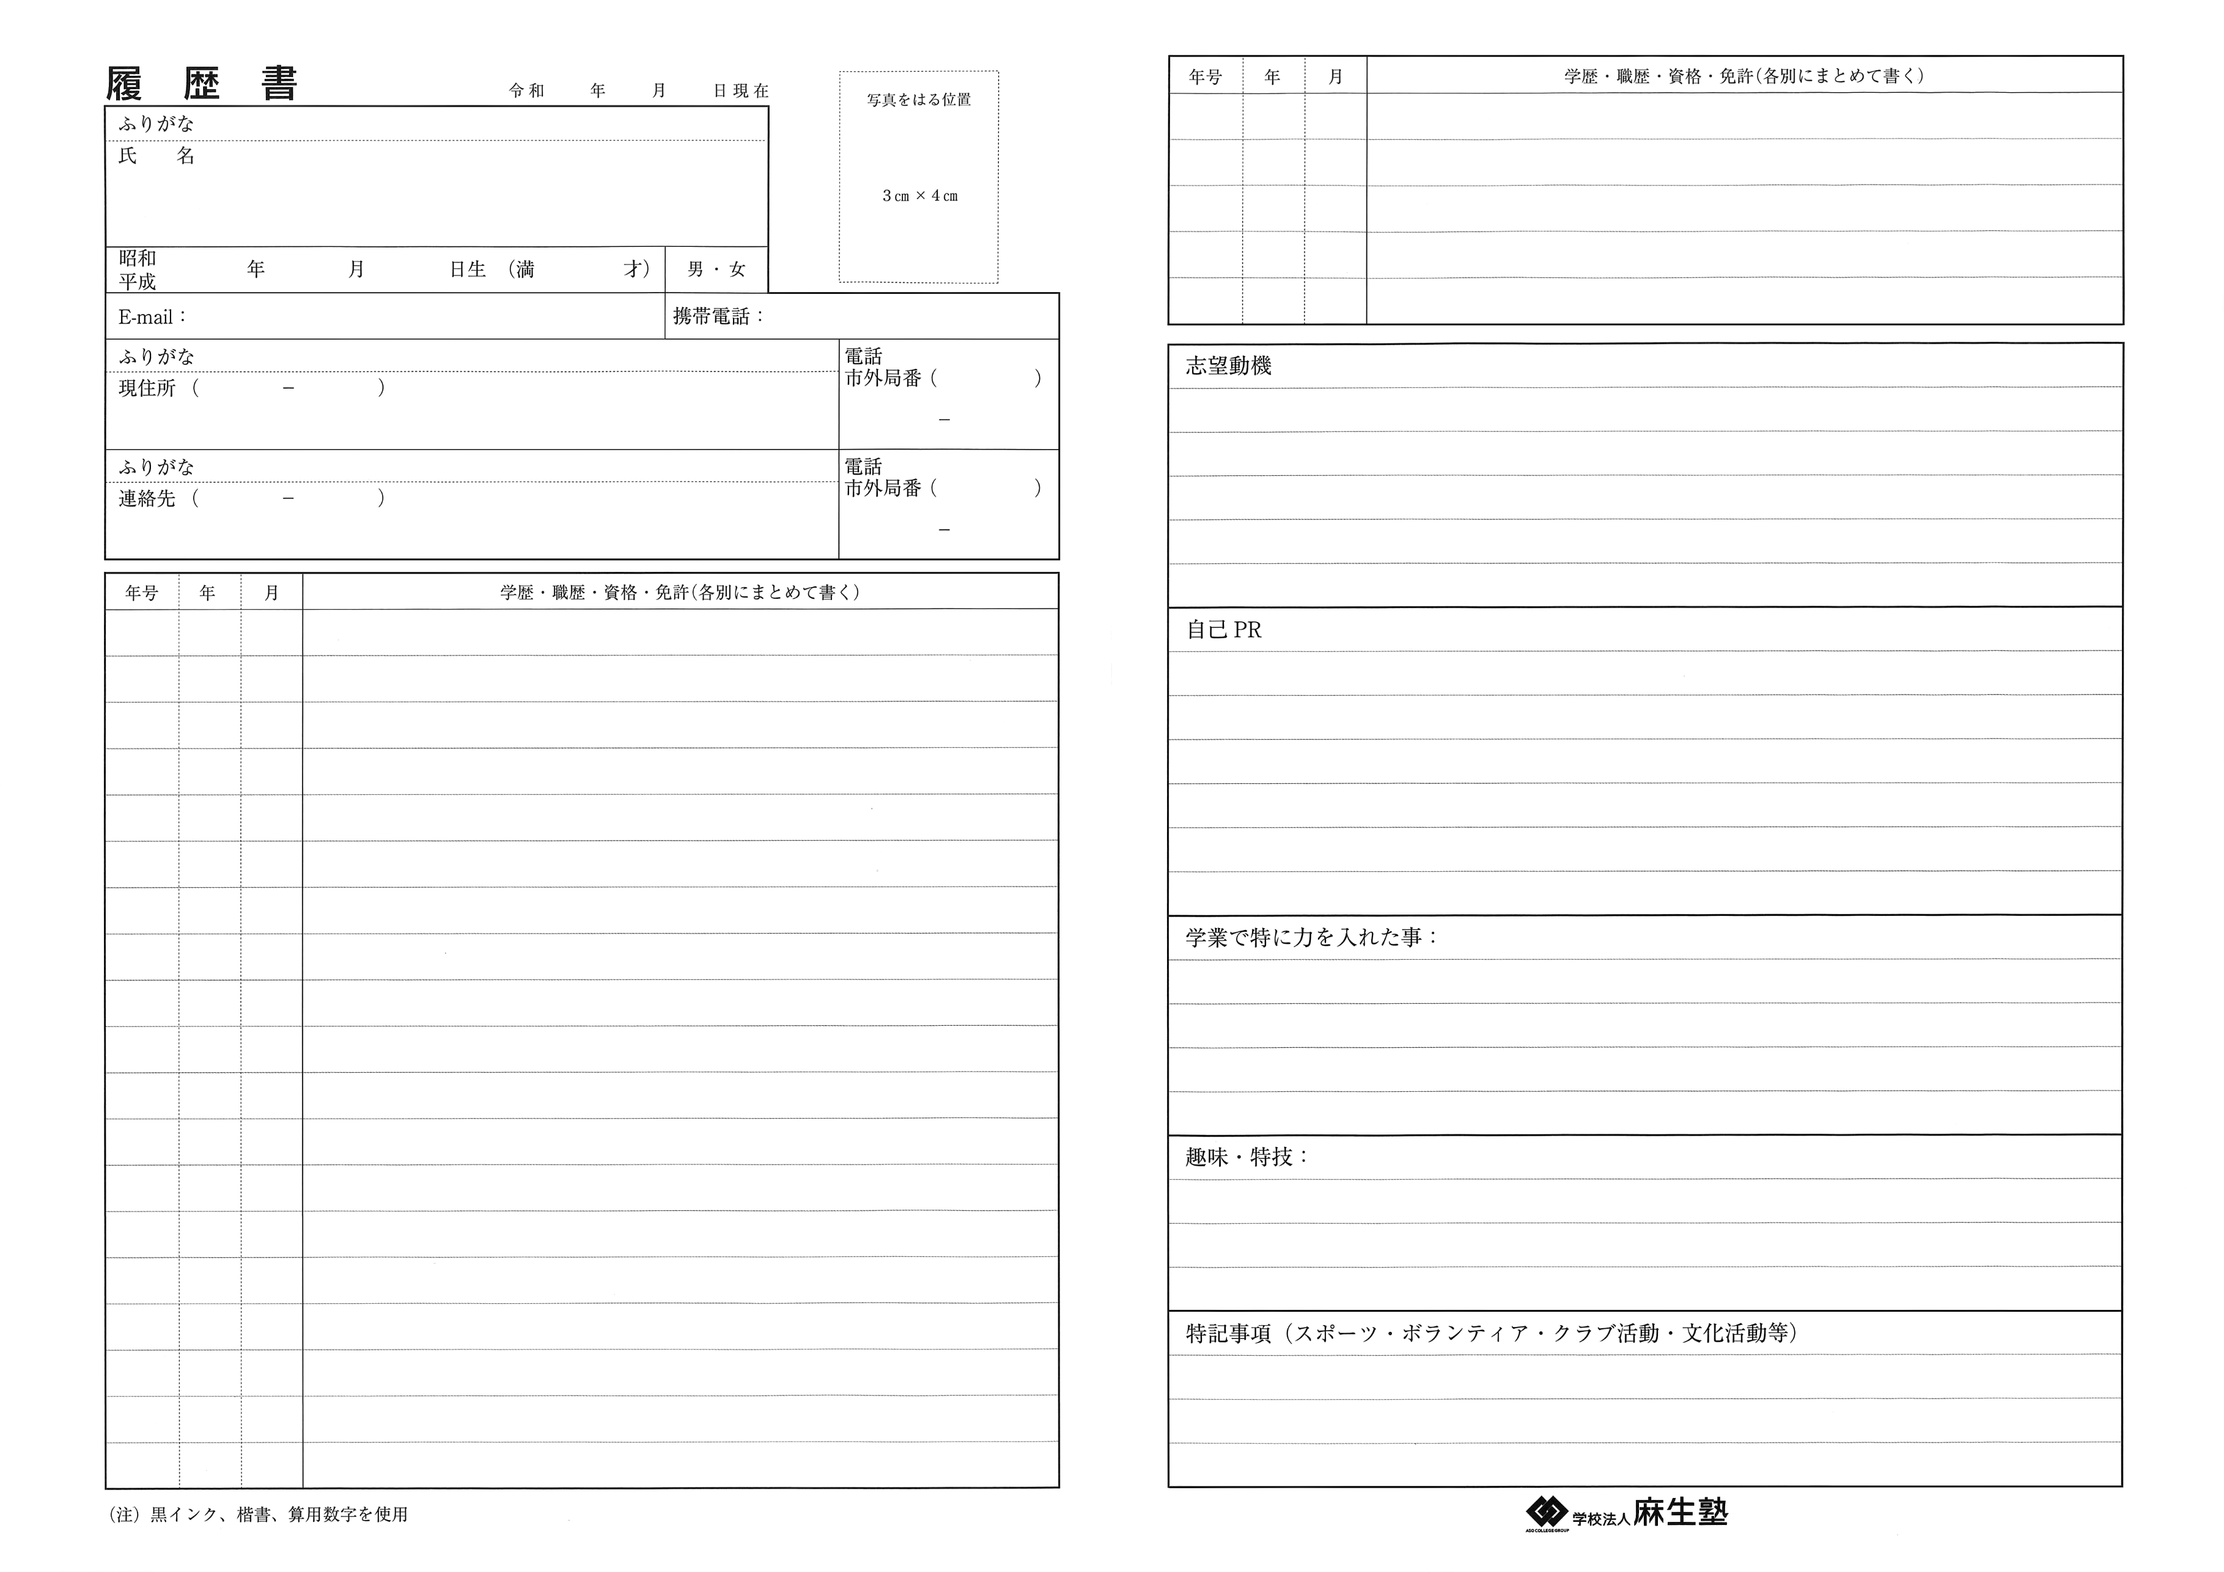
3
1
30
おばた ひかる
小畑 耀
14
3
12
20
2016008@s.asojuku.ac.jp
2
御社の「RE ENGEN」のオープンカンファレンスに参加させていただいた際にアーティストやデザイナーが指定通りのエフェクトを表示し、細かい設定にも対応する汎用性の高さから御社のゲームエンジンに興味を持ち志望することに決めました。エフェクトの表示や調整を誰が使っても容易に動作させることのできるゲームエンジン開発に関わっていきたいと考えています。在学中のシェーダーを応用したエフェクト表現の経験を活かし御社のゲーム開発に貢献していきたいと考えています。
2
学歴
私は様々なゲームでアクションごとに表示されるエフェクトが好きで自分でもカッコよく綺麗なエフェクトをできる限りゲームの動きの邪魔にならないように表示するように心がけています。今までは個人で制作を行い主に2Dゲームを制作してきました。現在では友人と5人でチームを組んで制作を行っておりやりたかったエフェクトを担当させてもらっています。できる限り動作が重くならないように表示するパーティクル数などに制限をかけゲームを制作しています。限られたパーティクル数の中で細かく違和感のない表現を意識しながら印象に残るものを制作できるよう心掛けています。
資格
エフェクト
免許
Effekseerを使用せずにシェーダーを応用したエフェクトを表示できるように現在HLSLシェーダーを勉強中です。今までの制作ではEffekseerを利用するまたはフリーの画像置くだけでエフェクトの代用をしていました。しかしシェーダーを応用することでさらに幅広く強いエフェクト表現を実装することができると考え現在も実装実験中です。
賞罰
なし
バレーボール
以上
小学生の時から続けており現在も高校の時の先輩や、友人が参加している社会体育でたまに体を動かすようにしています。一人では絶対にできないスポーツですので一人だけ天才がいたとしても勝てるわけではないというところがとても面白く、有意義な趣味だと考えています。
現在シェーダーの基礎部分を学ぶために光の屈折による歪みなどのポストエフェクトや、フォグを応用した光の遮断と乱反射を実装したゲームを開発しています。このゲームの中にもネオンを応用したエフェクトをメインに組み込むように考えています。

